Slide 1
דיון הוועדה למאבק בנגע
הסמים והאלכוהול
כנסת ישראל, ירושלים
16 באוגוסט 2015

Slide 2
הצורך ברשות לאומית למלחמה בסמים ובאלכוהול במדינת ישראל

Slide 3
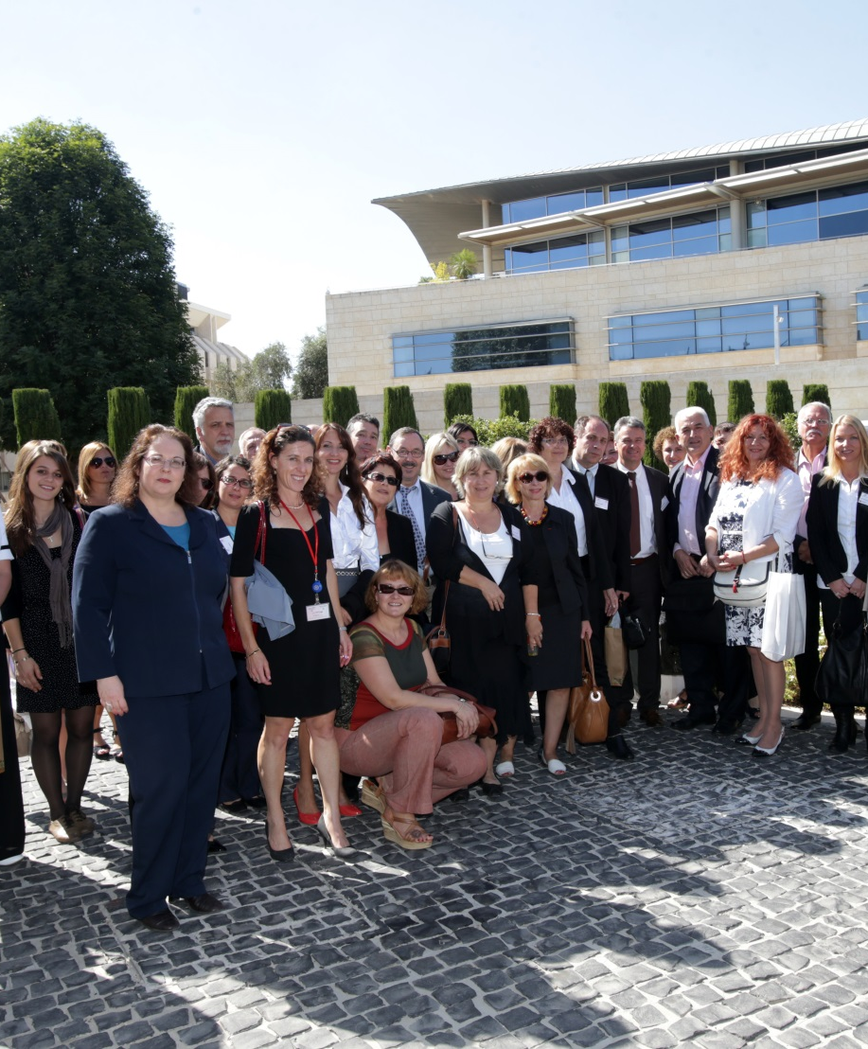
רקע ותפקידים
מבנה
משאבים
נתונים
עלות הנזק
תחומי הפעילות
סדר ההצגה
ביקור בכירים. קבוצת פומפידו. הסכם הבנות. קבלה לקבוצה.

Slide 4
הרשות – רקע ותפקידים
הרשות: גוף עצמאי - פועל משנת 1988.
סמכויות, מבנה ותפקידים: כמפורט ב-"חוק הרשות הלאומית למלחמה בסמים ובשימוש לרעה באלכוהול, התשמ"ח – 1988".
עד שנת 2009: באחריות ראש הממשלה.
משנת 2009: באחריות השר לביטחון הפנים.

Slide 5


תפקידי הרשות בחוק
קביעת מדיניות מניעה, טיפול, שיקום ענישה ואכיפת החוק כבסיס לפעילותה ולפעילות הממשלה בנושא.
תכנון, קידום, הקמה, פיתוח והפעלה של שירותים במכלול תחומי השימוש לרעה בסמים ובאלכוהול, בהתאם למדיניות הרשות ובשיתוף עם המשרדים הנוגעים בדבר.
הרחבת ההסברה והעמקת המודעות הציבורית לנגע הסמים והשימוש לרעה באלכוהול במגמה למנוע את השימוש בהם.

Slide 6
הרשות – גוף לאומי – יוזם, מוביל ומתכלל
פועלת בשת"פ בינמשרדי ובינמוסדי חוצה מוסדות, רשויות וארגונים
המתאפשר הודות להיותה רשות עצמאית

Slide 7



שת"פ בינמשרדי
המשרד
לביטחון הפנים
משרד המשפטים
משרד הפנים
משרד החוץ
משרד החינוך
משרד הרווחה והשירותים החברתיים
משרד הבריאות
המשרד לקליטת
העלייה
משרד האוצר

Slide 8


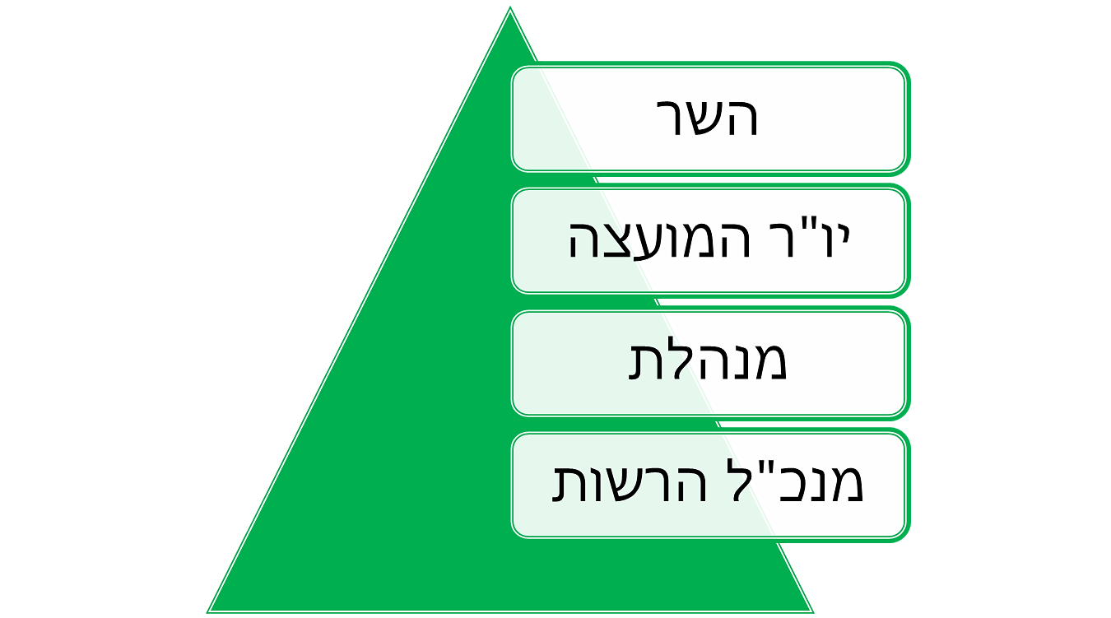
מבנה הרשות

Slide 9
המועצה
יושב ראש הרשות
חברי המועצה פועלים ללא שכר. הרכב המועצה משקף את הפעילות הבין משרדית, חוצת מוסדות, רשויות וארגונים, המתאפשרת מהיותה רשות עצמאית.
האגף לשירותים חברתיים, משרד הרווחה
האגף לנוער, צעירים ושירותי תקון, משרד הרווחה
שירותי בריאות הציבור, משרד הבריאות
אגף הרוקחות, משרד הבריאות
המחלקה לטיפול בהתמכרויות, משרד הבריאות
מנהל מרכז לנפגעי סמים
שירותי בריאות הנפש, משרד הבריאות
פרקליטות מחוז ירושלים
אח"מ, משטרת ישראל
היח' למניעת סמים, אלכוהול וטבק שפ"י, משרד החינוך
תחום קידום נוער, משרד החינוך
אגף שח"ר, משרד החינוך
הפיקוח הארצי על צוותים טיפוליים, משרד הכלכלה
השירות להתמכרויות, משרד הרווחה
אגף האסיר, שב"ס
אגף הבטחת הכנסה, המוסד לביטוח לאומי
מצ"ח, צה"ל
אגף שיקום שכונות, משרד הבינוי והשיכון
הלשכה המשפטית, משרד האוצר
מח' עררים, פרקליטות המדינה
שירות התעסוקה
מועצת תנועות הנוער
אגף חינוך ילדים ונוער בסיכון, משרד החינוך
האגודה הישראלית לקרימינולוגיה
איגוד העובדים הסוציאליים
הסתדרות הפסיכולוגים
הרשות לשיקום האסיר
נציגי ציבור

Slide 10


המינהלה
יו"ר
(מנכ"ל הרשות)
מזכיר
(מבין עובדי הרשות
נציג
משרד הרווחה
נציג
משרד החינוך
נציג
משרד הבריאות
נציג
השר
נציג
שר האוצר
נציג
שר המשפטים
נציג
המשרד לביטחון פנים
סמנכ"ל
הרשות
משתתפי קבע: יועץ משפטי, מבקר פנימי
מוזמנים: ראשי אגפים

Slide 11


מטה הרשות
מנכ"ל
סמנכ"ל
קהילה
טיפול ושיקום
דוברות והסברה
תכנון ובקרה
יועמ"ש
מבקר פנימי
חשב
יחידת המחשוב
אגף מנהלה
חינוך ומניעה
אכיפה וחקיקה
לשכת המדען
קשרי חוץ
פיתוח משאבי אנוש
מרכז הדרכה ומידע
חילוט ומשפט
מנחים
מתאמים
רכזים
ניו מדיה
פרויקטים
מרכז ניטור
מרכז מידע
מרכז הדרכה
קו חם

Slide 12
תחומי הפעילות
טיפול ושיקום
חינוך ומניעה
הסברה
הדרכה ומידע
פיתוח כוח אדם מקצועי
מחקר
קהילה
אכיפה וחקיקה
שת"פ בינ"ל

